Slide 1

Ma présentation
Théo CHALLON
D2 - Alternance

Slide 2
Mon parcours
Bac général
Spécialité Maths / SI
Découverte du web en première
Apprentissage continue en autodidacte: DevOps, IA, réseau, sécurité
Fin du BUT en alternance

Slide 3
Ce que j’ai appris
Les matières hors informatiques
Droit: la juridiction française et le cadre juridique autour du libre, des licences
Les principes de l’économie, gestion d’entreprise: jeu d’entreprise
Informatique
Développement : C et Bash
Assembleur

Slide 4
SAE Semestre 1
Conseils
Projet WEB : site UESA, Wordpress
Base de donnée
40%
Communiquer avec les clients
Parler entre vous, conseille vous

Slide 5
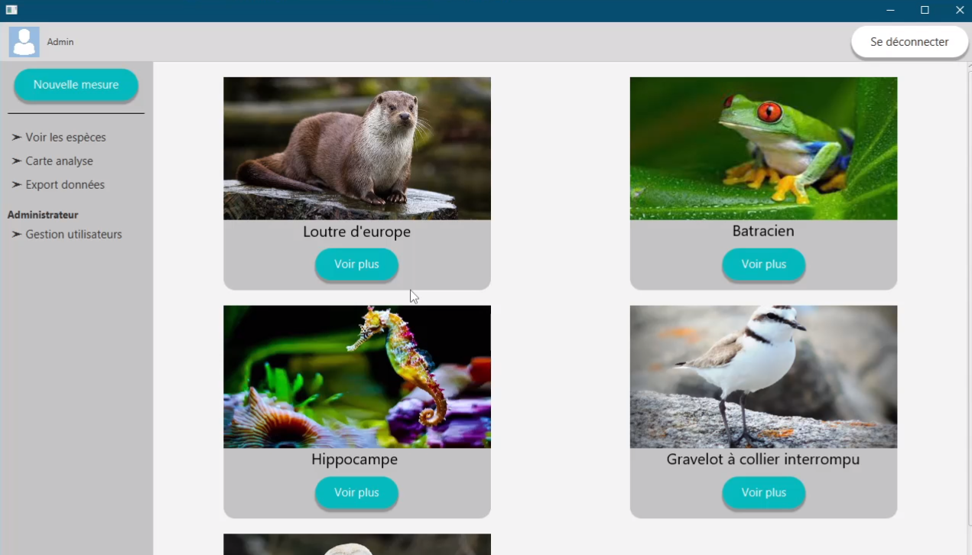
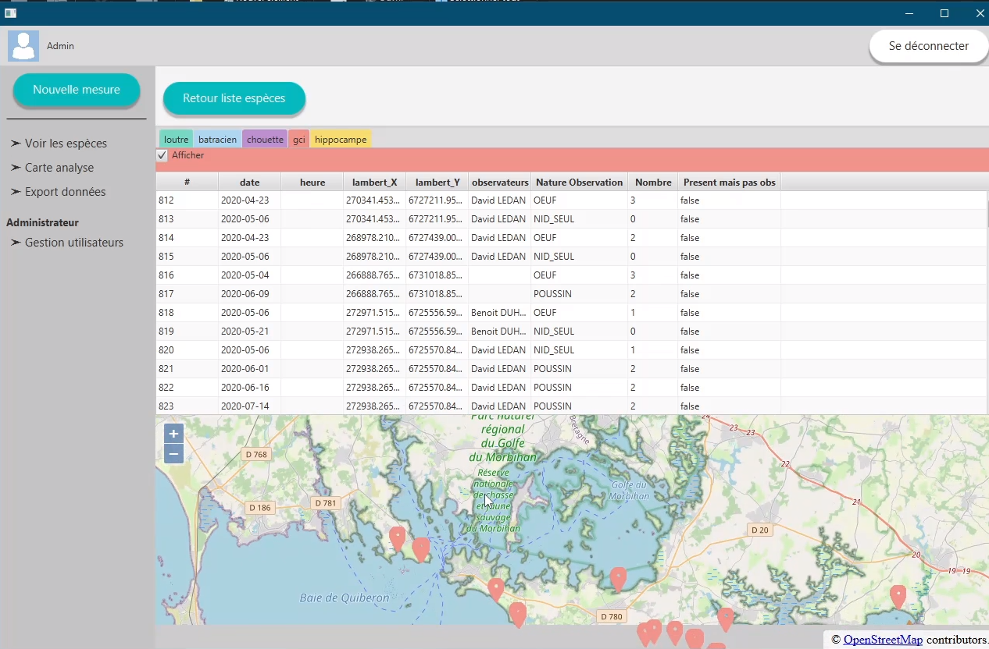
SAE Semestre 2
Conseils
38%
Ne pas attendre la veille
Allez plus loin que le minimum attendu

Slide 6
Ma recherche d’alternance
Rythme alternance
Ce qui n’a pas été
Même cours que les FI, en décalé
Autant de partiels
Limitait trop mes recherches
Géographiquement
Secteur
Procédé
Début février: envoi 1er mail
Juin: début démarche IUT

Slide 7
Je le referais ?
Absolument
Formation générique, complète
Pas excessivement de travail: de bons moments
Possibilité alternance

